Slide 1
V. FEJEZET ÜGYVITEL, ÜGYKEZELÉS Ügykezelői alapvizsga
Hatályosította: Dr. Kolláth Adél
2024. január 30.

Slide 2
Az előadás tartalmi felépítése
Az ügyviteli munka helye és szerepe a szervezetben
2. Az ügyiratkezelés szabályozása
Az ügyiratkezelés folyamata
Az iratok védelme
Az iratkezelés ellenőrzése
Az elektronikus iratkezelés speciális szabályai

Slide 3
1. Az ügyviteli munka helye és szerepe a szervezetben

Slide 4
1. Ügyviteli munka
Szervezetek tevékenysége
Szakmai tevékenység
(alaptevékenység)
Szervi tevékenység
(pl. ügyviteli tevékenység)
Az ügyvitel a szervezeten belüli ügyintézés szervezett rendje.
Ügyintézés: az ügyek elintézésére, döntések meghozatalára irányuló érdemi munkavégzés.
Ügykezelés (iratkezelés): az iratok készítésére, nyilvántartására, rendszerezésére, megőrzésére irányuló munkavégzés.

Slide 5
1.1. Iratkezelés
Az irat
készítését, nyilvántartását, rendszerezését,
és a selejtezhetőség szempontjából történő válogatását,
segédletekkel való ellátását,
szakszerű és biztonságos megőrzését,
használatra bocsátását, selejtezését,
illetve levéltárba adását együttesen magába foglaló tevékenység.
(Levéltári törvény)

Slide 6
1.1. Irodai munkafajták
Operatív iratkezelés
Archív iratkezelés
Irat-előállítás
Általános adatkezelés
Irodai kommunikáció, szemléltetés

Slide 7
Ellenőrző kérdések
Mi minősül egy szervezet szakmai tevékenységének, és mik a szervi tevékenységek?
Milyen tevékenységek tartoznak az iratkezelés fogalmába?

Slide 8
2. Az ügyiratkezelés szabályozása

Slide 9
2. Ügyiratkezelés szabályozása
Jogszabályok:
A köziratokról, a közlevéltárról és a magánlevéltári anyag védelméről szóló 1995. évi LXVI. törvény (Levéltári törvény)
Az elektronikus ügyintézés és a bizalmi szolgáltatások általános szabályairól szóló 2015. évi CCXXII. törvény
A közfeladatot ellátó szervek iratkezelésének általános követelményeiről szóló 335/2005. (XII.29.) kormányrendelet
Az elektronikus ügyintézés részletszabályairól szóló 451/2016. (XII. 19.) kormányrendelet
Közjogi szervezetszabályozó eszközök:
SzMSz Iratkezelési szabályzat + irattári terv

Slide 10
2. Követelmények
A közfeladatot ellátó szervek iratkezelésére vonatkozóan:
a beérkezett és a szervnél keletkezett iratok levéltári célra is alkalmas módon történő rögzítése, megőrzése, nyilvántartása;
az iratok áttekinthetőségének, visszakereshetőségének biztosítása;
az iratok szakszerű és biztonságos védelme;
a történeti értéket képviselő köziratok levéltárban való elhelyezése.

Slide 11
2.1. Irányítás, felügyelet
Szakmai irányítás:
Belügyminiszter.
Egyedi iratkezelési szabályzat kiadása:
közfeladatot ellátó szerv, központi államigazgatási szerv, önkormányzati hivatal.
Egységes iratkezelési szabályzat kiadása:
területi államigazgatási szervek, Magyar Honvédség, rendvédelmi szervek, bíróságok, ügyészségek, igazságügy.

Slide 12
2.1. Szabályozás, felelősség
Iratkezelési szabályzat:
iratkezelés minden fázisára meghatározza az előírásokat.
Irattári terv:
iratkezelési szabályzat kötelező melléklete,
önkormányzati hivataloknak egységes irattári terv.
Szerv vezetője:
felelős az iratkezelés működéséért,
meghatározza az iratkezelés szervezeti rendjét (Szmsz).
Iratkezelés felügyeletét ellátó vezető.

Slide 13
2.2. Iratkezelési szempontok
azonosítható, fellelési helye és útja követhető, ellenőrizhető és visszakereshető legyen
az ügyintézéshez, a döntések előkészítéséhez, a szervezet rendeltetésszerű működéséhez megfelelő támogatást biztosítson
kezeléséért fennálló személyi felelősség egyértelműen megállapítható legyen
szakszerű kezeléséhez, nyilvántartásához, kézbesítéséhez, védelméhez a megfelelő feltételek biztosítva legyenek
IRAT
rendszeres selejtezésének elvégzésével az irattári iratanyag felesleges felhalmozódása megelőzhető, a maradandó értékű iratok megőrzése biztosított legyen
az iratok megváltoztathatatlansága
biztosítva legyen
tartalma csak az arra jogosult számára
legyen megismerhető

Slide 14
2.2. Szervezeti egység megszűnése
Átadás-átvételi jegyzőkönyv:
megszűnő szervezeti egység kezelésében lévő valamennyi irat,
átadás a megszűnő szervezeti egység feladatkörét átvevő szervezeti egységnek.
Külön iktatókönyv:
jelölni a végleges átadást,
lezárni az iktatókönyvet,
átvevő szerv iktatókönyvébe beiktatni.
Közös iktatókönyv:
átvevő szervezeti egységet felelősként rögzíteni.

Slide 15
2.2. Iratkezelés szervezete
Központi (centralizált):
központi iktató,
kisebb szervnél egyszemélyes iktatás.
Osztott (decentralizált):
iratkezelés szervezeti egységenként.
Vegyes:
a kettő kombinációja,
központi iktató mellett,
egyes szervezeti egységek iktatása külön.

Slide 16
Ellenőrző kérdések
Ki látja el az iratkezelés szakmai irányítását?
Mit tartalmaz az iratkezelési szabályzat és mi a kötelező melléklete?
A közfeladatot ellátó szerv szervezeti egységének megszűnése esetén, mit kell tenni a megszűnő szervezeti egység kezelésében lévő ügyek irataival?
Milyen iratkezelési szervezeti típusokat ismer?

Slide 17
3. Az ügyiratkezelés folyamata

Slide 18
3. Iratkezelés folyamata
Iratkezelés az ügyintézés előtt
a nyilvántartásba vétel szakasza a küldemények érkezésétől addig a folyamatlépésig tart, amikor az adott irat az ügyintézőhöz kerül intézésre.
Iratkezelés az ügyintézés alatt
az ügyintézés szakaszában is számos ügyirat-kezelési teendőt kell ellátni (pl.: határidő-nyilvántartás, sokszorosítás, iratok továbbítása).
Iratkezelés az ügyintézés lezárása után
az iratok biztonságos megőrzése.

Slide 19
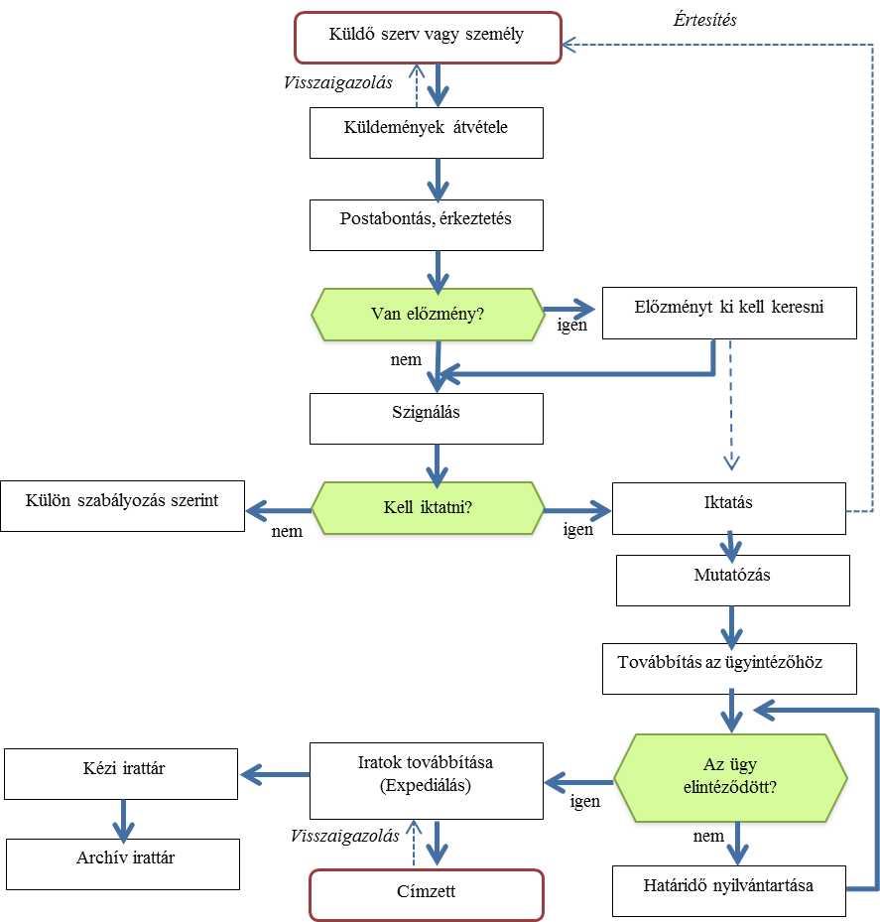
3. Iratkezelés folyamata

Slide 20
3.1. Küldemények átvétele
Átvételre jogosultak köre
Ellenőrzés (jogosultság, azonosítószám, sértetlenség)
TOVÁBBÍTÁS
téves címzés, kézbesítés esetén
SORON KÍVÜLI TOVÁBBÍTÁS
„Azonnal”, „Sürgős” jelzésű küldemények
Papír alapú küldemények átvétele
Elektronikus iratok átvétele

Slide 21
3.2. A KÉR-hez érkezett
iratok átvétele
Nem bekapcsolt szerv a címzett, vagy a címzett nem megállapítható:
dokumentáltan, felbontás nélkül a postának visszaadni.
Kivételi körbe tartozó küldemény
a postának vagy a futárszolgálatnak haladéktalanul átadni,
a címzett szerv köteles átvenni, téves címzés esetén továbbítani a helyes címzetthez.

Slide 22
3.3. Küldemények felbontása
Minősített iratokra külön szabály!
Felbontásra jogosultak.
Időpont megállapítása.
Téves felbontás – dokumentálás, továbbítás.
Ellenőrzés: mellékletek, olvashatóság.
Pénz, illetékbélyeg, egyéb érték kezelése.
Papír alapú iratok felbontása.
Elektronikus iratok felbontása.

Slide 23
3.4. Érkeztetés
Érkeztetés ≠ Iktatás
Érkeztetéskor nyilvántartásban kell rögzíteni:
a küldemény küldőjét
az érkeztetés dátumát
a küldemény sorszámát
könyvelt postai küldeménynél a küldemény
postai azonosítóját
Az elektronikus kézbesítési szolgáltatás vagy a központi érkeztetési ügynök által a küldeményhez rendelt érkeztető számot
a közfeladatot ellátó szerv által képzett, folyamatos sorszámot és az évszámot tartalmazó érkeztetési azonosítót vagy nyilvántartott zárt számmezőből kiosztott érkeztetési azonosítót

Slide 24
3.5. A KÉR-hez érkezett
iratok érkeztetése
érkeztető azonosítóval való ellátás;
hiteles elektronikus irattá alakítás;
elektronikus érkeztetési nyilvántartásba bevezetés – címzettek szerint;
ha a küldeményben különböző címzetteknek szóló iratok – külön érkeztetési azonosító;
elektronikus irat képi ellenőrzése, megküldése a címzett iratkezelési szoftverének;
ügyintézési határidő: a címzetthez történő megérkezéstől
érkeztetési adatok törlése egy év után.

Slide 25
3.6. Küldemények szerelése
Irat előzményének vizsgálata.
Előirat: az adott ügy első irata.
Utóirat: újonnan beérkezett irat.
Ugyanazon ügyben, ugyanabban az évben keletkezett iratokat egy főszámon kell nyilvántartani!
Az ügyirathoz tartozó iratokat az iktatási főszám alatt folyamatosan kiadott alszámokon kell nyilvántartani!

Slide 26
3.7. Szignálás
Vezető kijelöli az ügyintézőt, aki az ügyet intézi.
Vezető utasítást ad az elintézés módjára.
Szignálás megelőzheti, vagy követheti az iktatást.
Iratkezelési szabályzat rendelkezhet arról, hogy az szignálás nélkül az illetékes ügyintézőhöz kerüljön.
Előzmény esetén az irat a korábban kijelölt ügyintézőhöz kerül.

Slide 27
3.8. Iktatás
Legyen pontos, hiteles!
Valamennyi, a szervhez beérkező, illetve ott keletkező saját iratot – ha a jogszabály másként nem rendeli – iktatással kell nyilvántartani.
Nem kell iktatni, de nyilván kell tartani:
könyveket, tananyagokat, reklámanyagokat, tájékoztatókat, meghívókat, üdvözlő lapokat, nem szigorú számadású bizonylatokat, munkaügyi nyilvántartásokat, közlönyöket, sajtótermékeket, visszaérkezett tértivevényeket, elektronikus visszaigazolásokat, anyagkezeléssel kapcsolatos nyilvántartásokat, bemutatásra vagy jóváhagyás céljából visszavárólag érkezett iratokat.
A nem papír alapú küldemények (pl. CD) mellé kísérőlapot kell csatolni.

Slide 28
3.9. Iktatókönyvnek
tartalmaznia kell:
iktatószám
az iktatás időpontja
a küldemény érkezésének időpontja, módja, érkeztetési azonosítója
a küldemény adathordozójának típusa (papíralapú, elektronikus), adathordozó fajtája
expediálás időpontja, módja
az irat küldőjének adatai (név, cím)
a címzett adatai (név, cím)
hivatkozási szám (idegen szám)
mellékletek száma, típusa (papír alapú, elektronikus)
ügyintéző megnevezése
az irat tárgya
az elő- és utóiratok iktatószáma
a kezelési feljegyzések (pl.: csatolás, visszaérkezés stb.),
az ügyintézés határideje, módja, elintézés időpontja,
irattári tételszám,
irattárba helyezés időpontja.

Slide 29
3.9.1. Kézi iktatás
Minden év kezdetén újonnan nyitott, az iratkezelésért felelős vezető által hitelesítetett, lapszámozott iktatókönyvet kell használni.
Az iktatókönyvet az év utolsó munkanapján dokumentáltan le kell zárni.
Sorszám nem maradhat üresen. Adatok olvashatóságát helyesbítés követhetőségét biztosítani kell.
iktatószám
Szám, betű vagy ezek kombinációja+az év négy számjegye
Szervezeti egységre, iktatóhelyre vagy iktatókönyvre utaló azonosító (osztott iktatásnál)

Slide 30
3.9.2. Elektronikus iktatás
Iratkezelés szoftver
3/2018. (II.21.) BM rendelet
Egyedi azonosító szám (iktatószám) és szöveges cím.
Folyamatos számozás (főszám és alszám) automatikusan képezve.
Iratkezelési szabályzathoz igazodva.
Előírt metaadatok társítása az iratokhoz.
Naplózás.
Elektronikus iratok nyilvántartásba vételének és tárolásának a biztosítása.

Slide 31
3.10. Mutatózás
Kézi iktatás esetén az ügyirat tárgya, illetőleg az ügyfél neve és azonosító adatai alapján az iktatott iratokról név- és tárgymutatókönyvet kell vezetni.
Névmutató
küldő nevének megfelelő abc sorrendben, tárgy és iktatószám feltüntetésével
Tárgymutató
tárgyszó szerinti abc sorrendben, iktatószám feltüntetésével
Az elektronikus iktatókönyvben biztosítani kell az ügyirat tárgya, az ügyfél neve és azonosító adatai szerinti visszakereshetőséget (név- és tárgymutatózás).

Slide 32
3.11. Szignált iratok átadása
Az iratokat nyomon követhető, hitelt érdemlő módon kell továbbítani a kijelölt egységhez, illetve ügyintézőhöz.
Továbbítás (átadás-átvétel) dokumentálása:
Átadókönyv, kézbesítőkönyv
Előadói munkafüzet (munkanapló)
Elektronikus iktatórendszer
Az ügyintézőnek az átvett iratokat ellenőrizni kell.

Slide 33
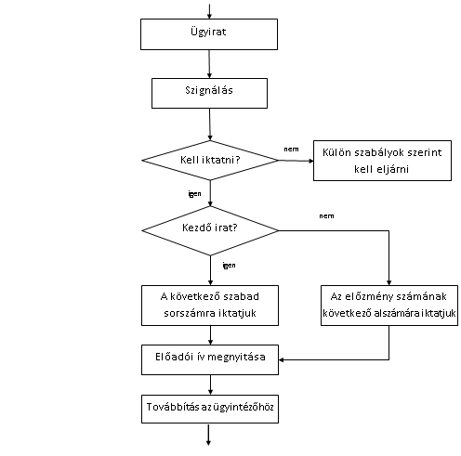
Nyilvántartásba vétel

Slide 34
3.12. Ügyirat készítése,
kiadmányozás
Az ügyintéző feladata az ügy érdemi elintézése.
Ügyintéző kiadmánytervezetet készít, szignózza.
Másik szervezeti egységet érintő ügy esetén a tervezetet láttamozásra küldi.
Kiadmányozásra, hitelesítésre jogosultak köre: SzMSz-ben, ügyrendben, iratkezelési vagy a kiadmányozás rendjéről szóló szabályzatban.
A kiadmányozás a már felülvizsgált végleges kiadmánytervezet jóváhagyását, letisztázhatóságát, elküldhetőségének engedélyezését jelenti a kiadmányozásra jogosult részéről.

Slide 35
3.12. Kiadmányozás
A kiadmányt hitelesíteni kell!
A kiadmány hiteles:
saját kezű aláírás és bélyegző lenyomat,
nyomtatott név „S.k.” és hitelesítési záradék,
e-aláírás+időbélyegző/iratérvényességi nyilvántartás.
Nyomdai sokszorosítás:
kiadmányozó neve mellett „S.k.” vagy alakhű aláírás minta és
kiadmányozó szerv bélyegző lenyomata.
Bélyegzők kezelése:
nyilvántartást kell vezetni (bélyegzők, aláírás bélyegzők, e-aláírás),
ki mettől meddig használta,
nyilvántartás tartalma: sorszáma, lenyomata, kiadás napja, használó szervezeti egység, átvevő személy neve, visszavétel napja.

Slide 36
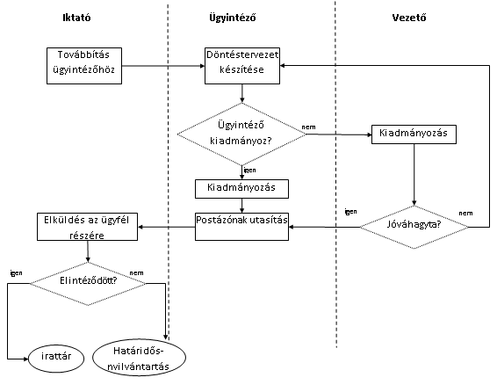
3.12. Ügyintézési szakasz

Slide 37
3.13. Iratok sokszorosítása
Papírról papírra
Papírról elektronikusra
Elektronikusról papírra
Elektronikusról elektronikusra
„Másolat hiteles”, bélyegző, hitelesítő aláírása
451/2016. (XII. 19.) kormányrendelet
„az eredeti papíralapú dokumentummal egyező”, elektronikus aláírás vagy bélyegző, időbélyegző
annak joghatása az eredeti dokumentum joghatásával megegyezik
„az elektronikus dokumentumban foglaltakkal egyező tartalmú irat”, bélyegző, másolatkészítő szervezet megnevezése, másolatkészítő aláírása
Nyilatkozat, elektronikus aláírás, időbélyegző

Slide 38
3.13. Expediálás
Küldemények csoportosítása a továbbítás módja szerint.
Ellenőrzés (hitelesítés, címzés, iktatószám, dátum, mellékletek).
A papír alapú kimenő iratból – a címzettek számától függően – mindig legalább két példány készül, melynek 1 példánya az irattárba kerül.
Joghatás kiváltására alkalmas küldemény megküldése elektronikusan:
központi kézbesítési ügynök szolgáltatás, vagy
biztonságos kézbesítési szolgáltatás útján.

Slide 39
3.14. Határidő-nyilvántartás
Az ügyintézés határidejét az ügyintéző és vezetője a vonatkozó jogszabályok és az iratkezelési szabályzat előírásai szerint jogosult megállapítani.
Határidőt kell megjelölni, ha a küldemény „sürgős” jelzéssel érkezett, az ügyintézés befejezése a szokásostól eltér, az intézkedésekhez más szervek, vagy szervezeti egységek válaszai szükségesek.
Határidős ügyiratok elkülönítése az egyéb iratoktól (határidőként megjelölt napok és iktatószám szerinti sorrendben)
Elkülönítést és visszavételt is dokumentálni kell.

Slide 40
Ellenőrző kérdések
Mit kell ellenőrizni a küldemények átvételekor?
Milyen küldeményeket tilos az ügykezelőnek felbontania?
Miért fontos a küldemények szerelése?
Mit vesz figyelembe a vezető szignáláskor?
Milyen iratokat kell a szervezetnél iktatni?
Hogyan kell a szignált iratokat az ügyintézőnek átadni?
Ki jogosult kiadmányozásra, és mikor hiteles egy kiadmány?

Slide 41
3.14.1. Irattári terv
Az iratok megőrzésére vonatkozó szabályokat tartalmazza, az iratkezelési szabályzat melléklete.
A köziratok rendszerezésének az alapja.
Az irat-együtteseket tárgyi alapon tételekbe sorolja.
Irattári tétel:
egy vagy több tárgykör (ügykör) irataiból is kialakítható,
meg kell határozni a nem selejtezhető irattári tételek körét,
meg kell jelölni az irattári őrzés időtartamát,
csoportokba kell sorolni és azonosítóval (irattári tételszám) ellátni.

Slide 42
3.14.2. Irattár
Ha az ügyintéző nem dolgozik az irattal, annak vagy a határidő-nyilvántartásban vagy az irattárban kell lennie.
Irattár: iratok őrzésére, kezelésére szolgáló tárhely.
Átmeneti (operatív) irattár: az elintézett, további érdemi intézkedést nem igénylő, kiadmányozott, irattári tételszámmal ellátott iratok tárolására.
Központi irattár: lezárt évfolyamú, segédkönyvekkel ellátott iratok tárolására, gondoskodik a maradandó értékű iratok levéltári átadásáról.
Irattárba helyezés dokumentálása (irattári tételszám).
Iratkölcsönzés hivatalos használatra (ügyiratpótló lap, átadás-átvétel dokumentálása).

Slide 43
3.15. Archív iratkezelés

Slide 44
3.16. Selejtezés, megsemmisítés
Selejtezés: megőrzési idő lejártával, évente.
Selejtezési bizottság.
Selejtezési jegyzőkönyv (nem selejtezhető).
Visszatartás kérelemre: irat visszakerül az irattárba, későbbi levéltárba való elhelyezéshez.
Megsemmisítés adatvédelmi szabályoknak megfelelően.
Selejtezési eljárás nélkül megsemmisíthető iratok körét az iratkezelési szabályzat határozza meg.

Slide 45
3.17. Levéltárba adás
Levéltárba adás:
maradandó értéket képviselő iratok,
teljes, lezárt évfolyamokban,
ügyviteli segédletekkel együtt,
tételjegyzékkel kell átadni.
Az iratokat a segédletekkel együtt nem fertőzött állapotban, levéltári őrzésre alkalmas savmentes dobozokban kell átadni.
Iratok visszatartása: ügyvitel érdekében, külön jegyzékkel
Átadás-átvétel, irattári megőrzési idő módosításának dokumentálása.

Slide 46
Ellenőrző kérdések
Mi tartalmaz az irattári terv?
Milyen irattár fajtákat ismer?
Hogyan lehet iratot kölcsönözni az irattárból?
Hogyan történik az iratok selejtezése?
Mikor és hogyan kell levéltárba adni az iratokat?

Slide 47
4. Az iratok védelme

Slide 48
4. Iratok védelme
Iratok és adathordozók teljes körű védelmének biztosítása.
Jogosultságok: a közfeladatot ellátó szervek alkalmazottai csak azokhoz az iratokhoz férhetnek hozzá, amelyekre munkakörük ellátásához szükség van, vagy amelyre az illetékes vezető felhatalmazást ad.
Illetéktelen hozzáférés megakadályozása.
Hozzáférések naplózása.
Kezelési utasítások használata.

Slide 49
5. Az iratkezelés ellenőrzése

Slide 50
5. Iratkezelés ellenőrzése
Belső ellenőrzés
Szervezeti egység vezetője
A köziratok kezelésének szakmai irányításáért felelős miniszter által vezetett minisztérium – központi államigazgatási szerveknél
A fővárosi és vármegyei kormányhivatal – önkormányzati hivatalok és önkormányzati társulások
Cél: iratkezelés helyzetének feltárása, szabályoknak való megfelelés vizsgálata
Ellenőrzési terv (előzetesen elküldve)
Ellenőrzésre jogosult személy

Slide 51
6. Elektronikus iratkezelés speciális szabályai

Slide 52
6. Speciális szabályok
Egyes papír alapú dokumentumok kezelésére épülő szabályokat az elektronikus dokumentumok esetén speciálisan kell alkalmazni.
Adatok igazolása:
- elektronikus aláírás vagy bélyegző és időbélyegző
- nyilatkozat az adatok egyezéséről
- felhasználásra vonatkozó korlátozás, feltételek
Feljegyzés: elektronikus dokumentumhoz csatolással, újrahitelesítéssel.
Irásbeli nyilatkozat:
a nyilatkozattevő elektronikus azonosítása megtörténik
a kézbesített és a nyilatkozattevő által jóváhagyott dokumentum egyezése biztosított

Slide 53
Ellenőrző kérdések
Számítógépes iktatás során hogyan biztosítható az iratok védelme?
Mi a célja az iratkezelés ellenőrzésének?
Jognak, döntésnek, ténynek vagy más adatnak iratra történő feljegyzését vagy rávezetését elektronikus dokumentum esetében, hogyan lehet megvalósítani?

Slide 54
köszönöm megtisztelő
figyelmüket!
sikeres felkészülést
kívánok!

